Slide 1
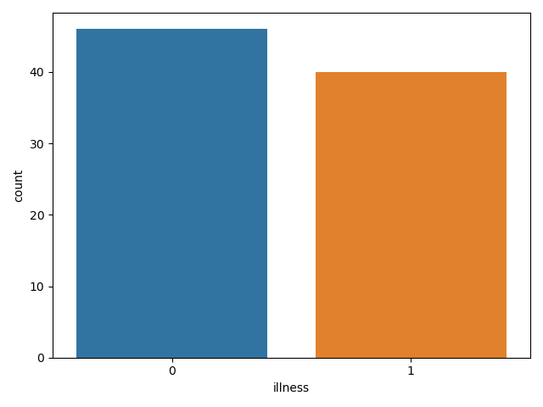
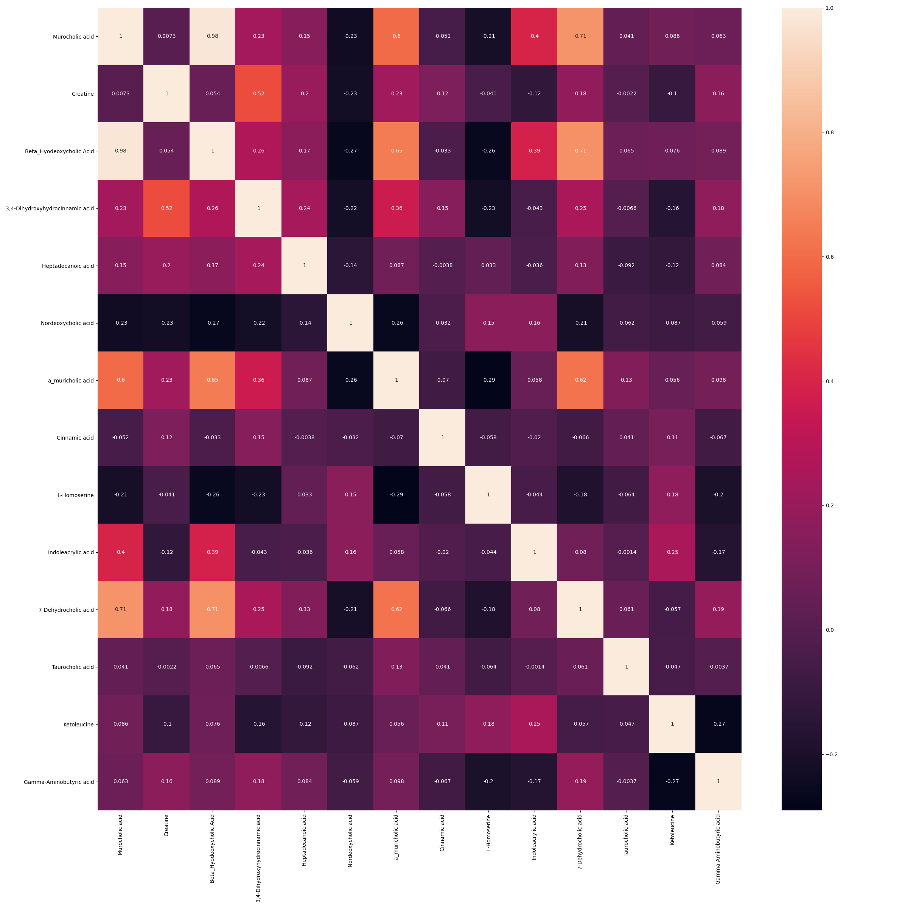
所有样本中患病与不患病的情况
heatmap

Slide 2
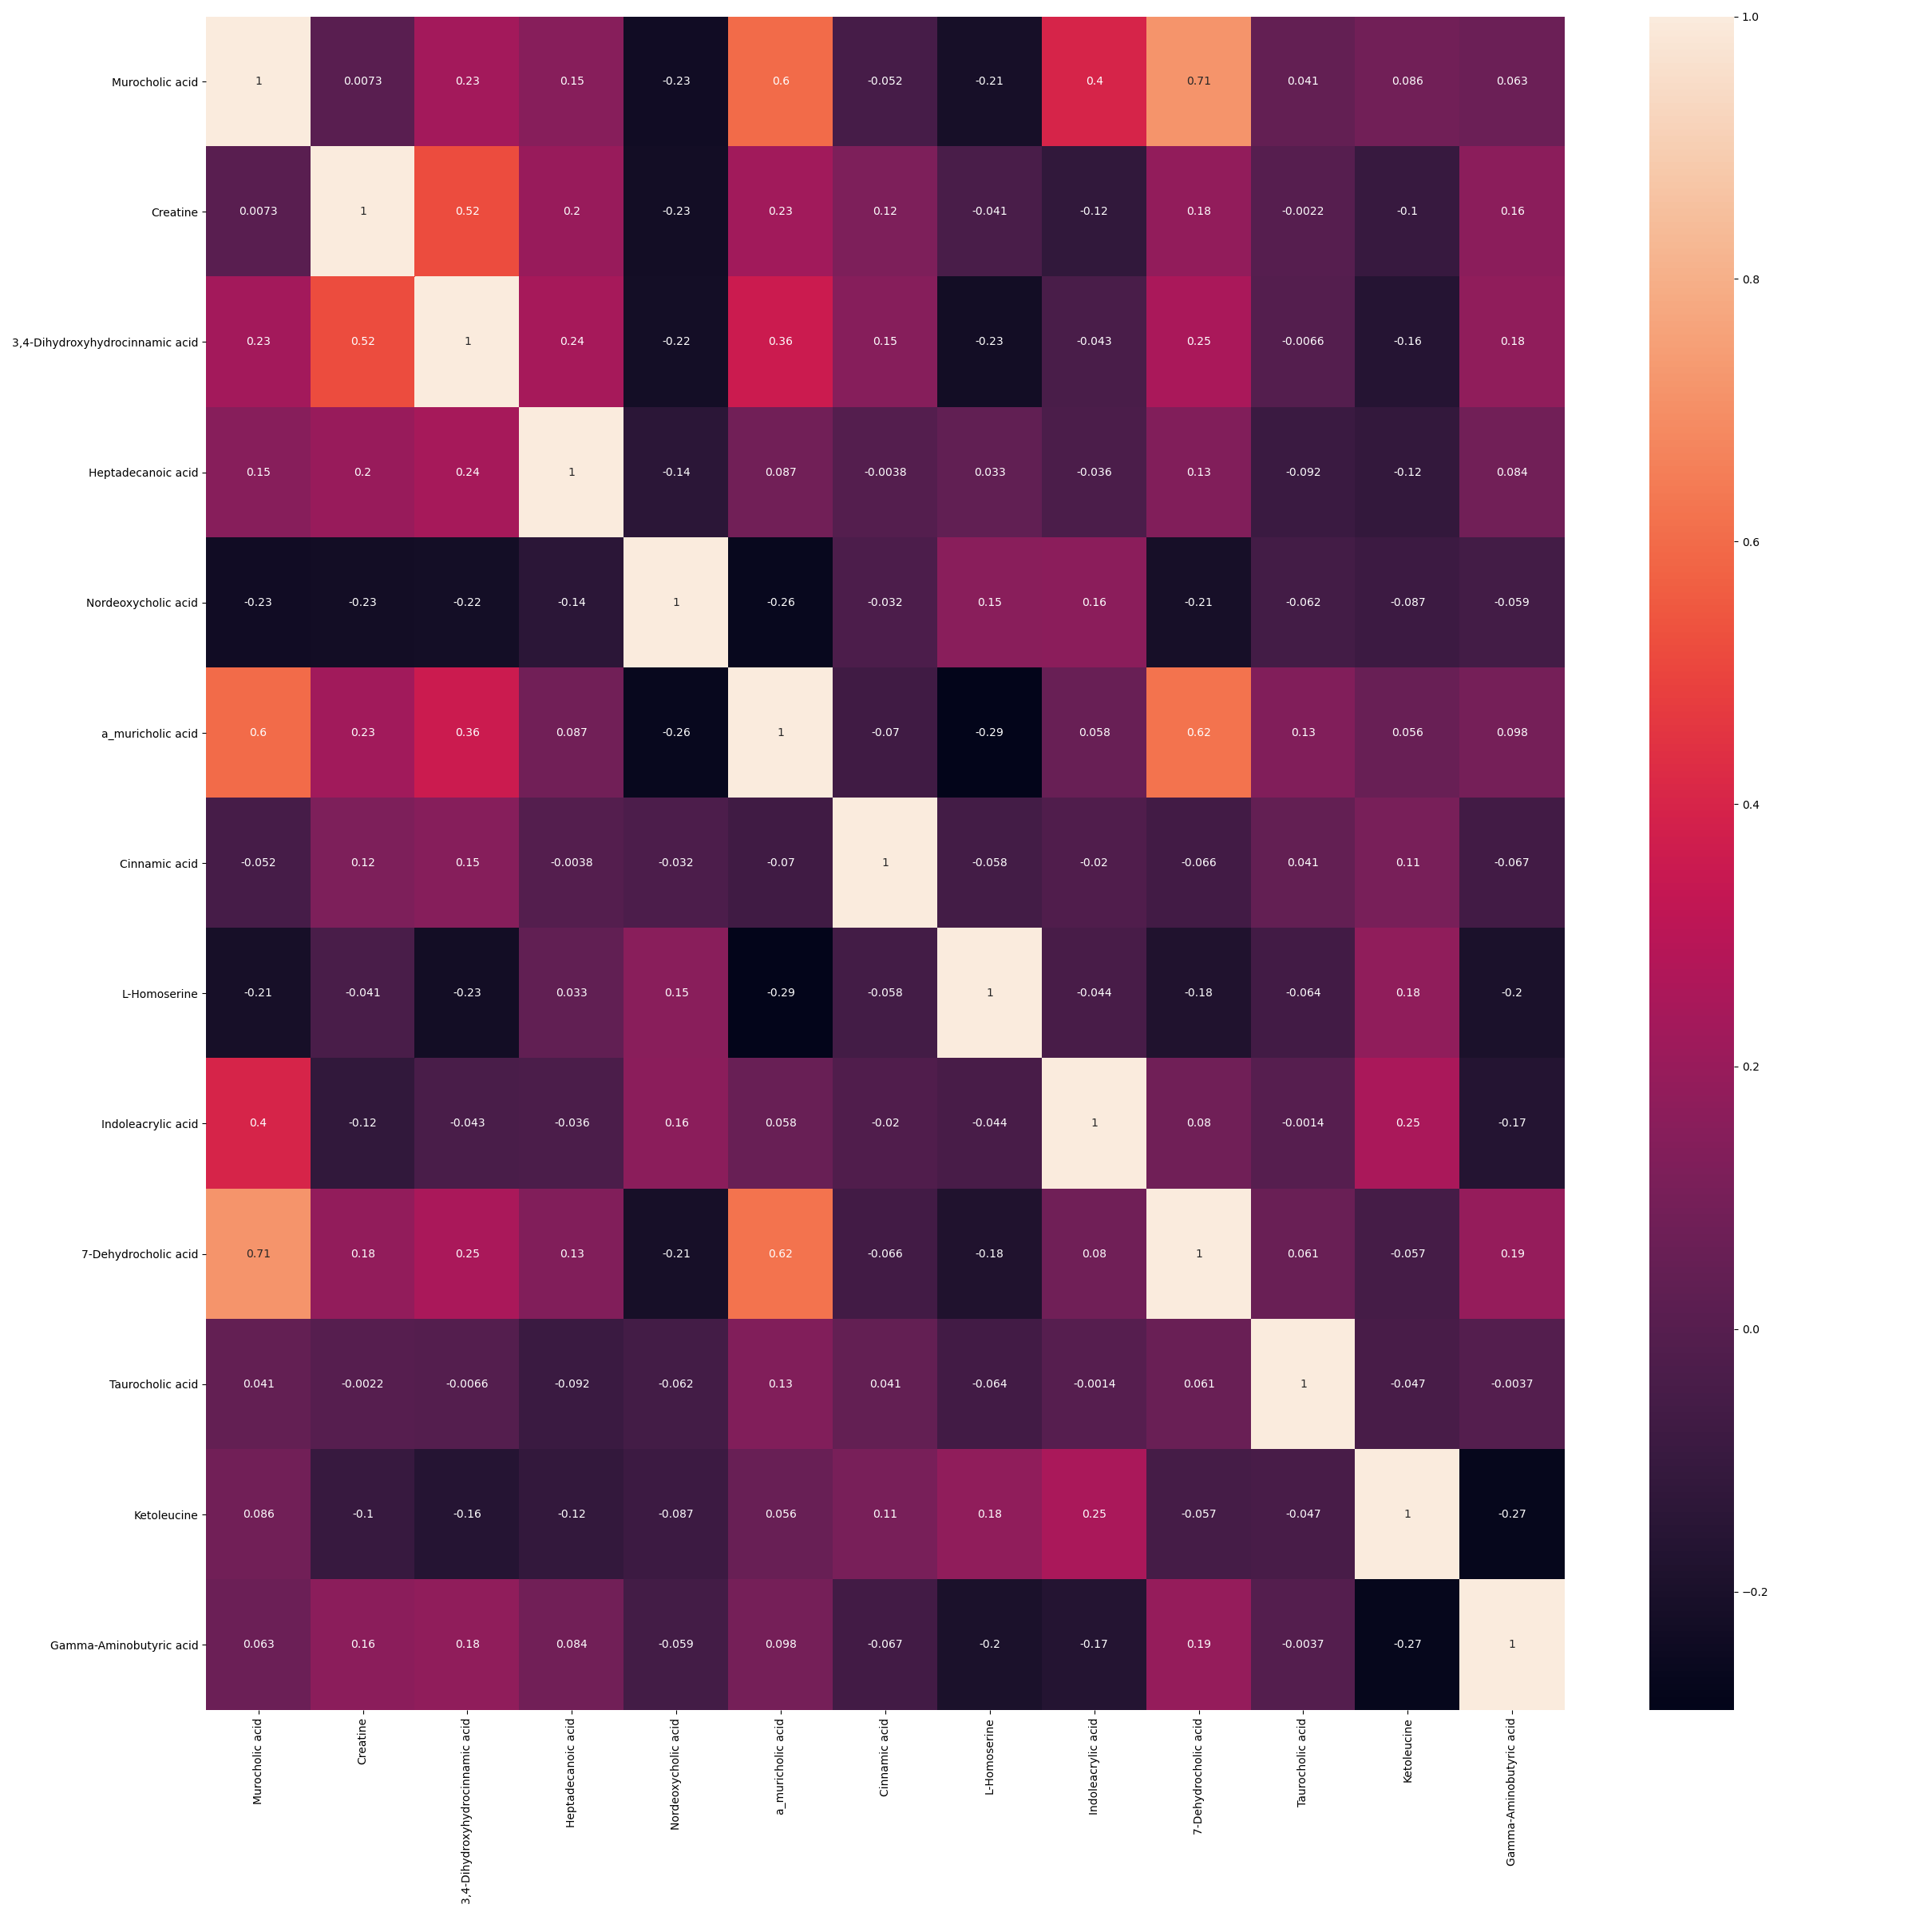
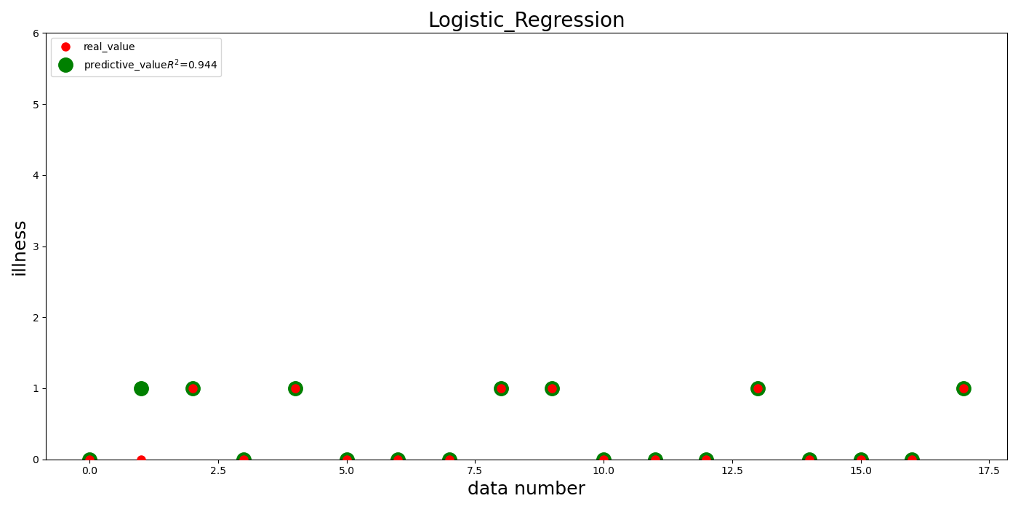
特征提取1
热力图中可以看到特征”Muorcholic acid”与特征” Beta_Hyodeoxycholic Acid”相关性较高，使用一个代表即可
显著特征：
'Murocholic acid', 'Creatine', '3,4-Dihydroxyhydrocinnamic acid', 'Heptadecanoic acid',
'Nordeoxycholic acid', 'a_muricholic acid', 'Cinnamic acid', 'L-Homoserine',
'Indoleacrylic acid', '7-Dehydrocholic acid', 'Taurocholic acid', 'Ketoleucine',
'Gamma-Aminobutyric acid'
准确率：
SVM ：84.6%
Logistic回归：97.05%

Slide 3
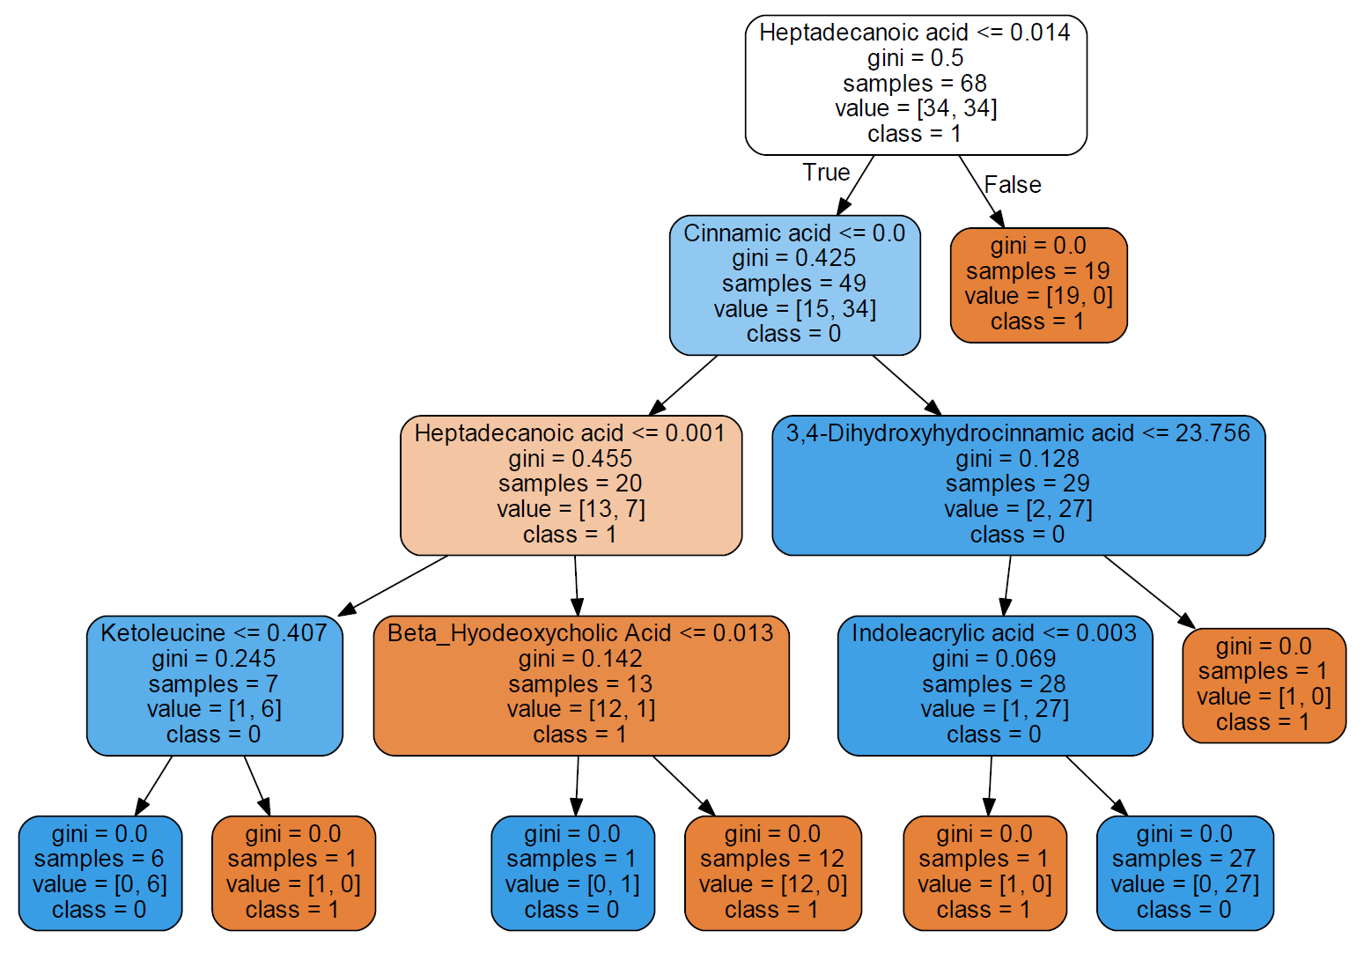
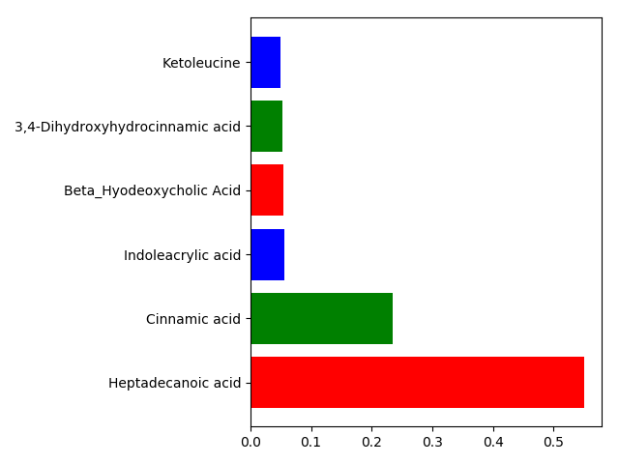
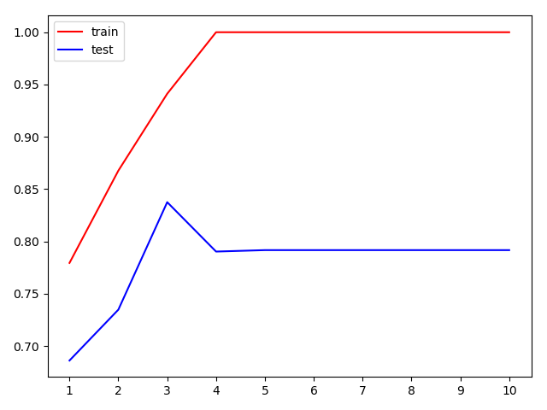
特征提取2
显著特征：
准确率:
决策树：88.89%
SVM：88.89%
Logistic 回归：88.24%

Slide 4
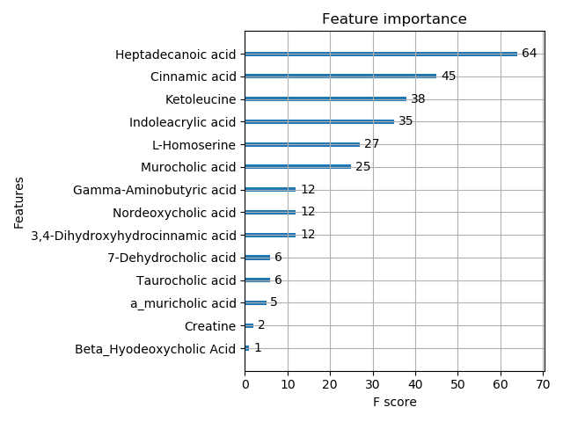
特征提取3
显著特征（20分以上）：
'Heptadecanoic acid’,
'Cinnamic acid’,
'Ketoleucine’,
'Indoleacrylic acid’,
'L-Homoserine',
'Murocholic acid'
准确率:
XGBoost：92.31%
SVM：94.44%
Logistic 回归：86.76%

